Slide 1
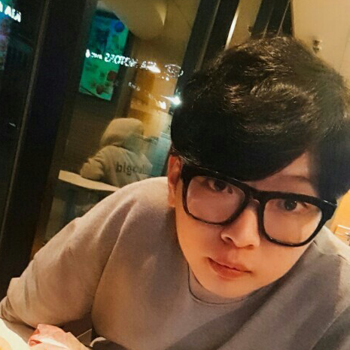





About me
작은 실패에 좌절하고 쉽게 포기하지 않습니다.
작은 성공에 도취되어 현재에 만족하지 않습니다.
실패를 두려워하지 않고 넘어설 용기가 있습니다.
경청을 기반으로 소통할 수 있습니다.
역할을 성실히 수행하며 책임감이 있습니다.
Education
2014.02
부천대학 졸업
토목공학과 2009.03 입학
HEO JIHUN
2016.06
쥬신게임아카데미 졸업
2015.06 입학
GAME DESIGNER
Information
2018.02
한국산업기술대학교 졸업예정
게임공학과 2015.03 편입학
1990.12.13
Project
만기제대
2015.09
CrazyArcade 모작
Win API 개인 작품
전체 구현
Achievement
2015.11
Ragnarok 모작
DirectX9 개인 작품
전체 구현
HUGE 2016 : Sideomorph
우수작품 선정 및 전시
(2016.09.30 ~ 2016.10.04)
2015.12
Sideomorph 모작
DirectX9 팀 작품
Map, Player, Object 구현
G-STAR 2016 : Sideomorph
출품 및 전시
(2016.11.17 ~ 2016.11.20)
2016.02
Ninja Turtles 모작
DirectX9 개인 작품
전체 구현
산업기술대전 2017 : 노루막이
우수작품 선정 및 전시
(2017.10.18 ~ 2017.10.19)
2016.04
Borderlands2 모작
DirectX9 팀 작품
MapTool 제작, Object, Effect 구현
Skill
2017.01
노루막이 창작
DirectX11 팀 작품
Deferred, Toon, Shadow Shading
MS Office
Contact
Creativity
Programming
010 9175 1312
Communication
AHRL1213@NAVER.COM
경기도 부천시 원미동 두산아파트 103동 902호

